Slide 1
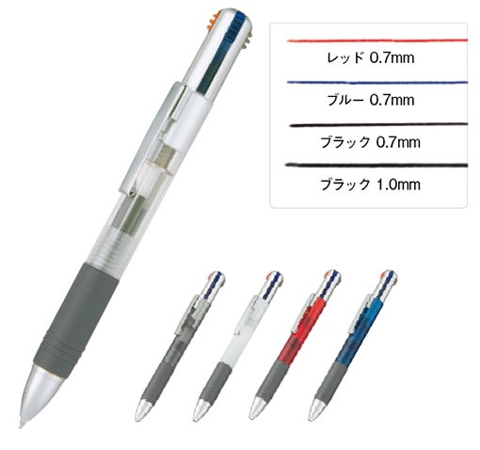
【提案書】
3色+1色ボールペン (フルカラー対応)
特徴
レッド、ブルー、ブラックの3色に加え、1.0mmのやや太めのブラックもある多色ボールペンです。グリップも握りやすいですし、フルカラー印刷対応で、ノベルティグッズに最適です。
納期
納期スペース
仕様
素 材：ABS 他
サイズ：140mm（包装形態：OPP袋）
備 考：ブルー・レッド・クリア・グレー・ホワイト
ペン先の種類(レッド0.7mm､ブルー0.7mm､ブラック0.7mm､ブラック1.0mm)
お見積
お見積りスペース

